Slide 1

発表者の顔
Notes:
私たちbit composerの発表します。
発表前にアプリのリンクを事前に貼っておきます。(YouTube Liveのとき)
http://172.16.220.150/

Slide 2
発表の流れ
アプリの機能
WEBページについて
自動作曲について
デモンストレーション
今後の課題
まとめ
Notes:
発表はこのように進行します。

Slide 3
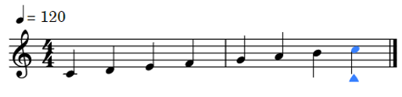
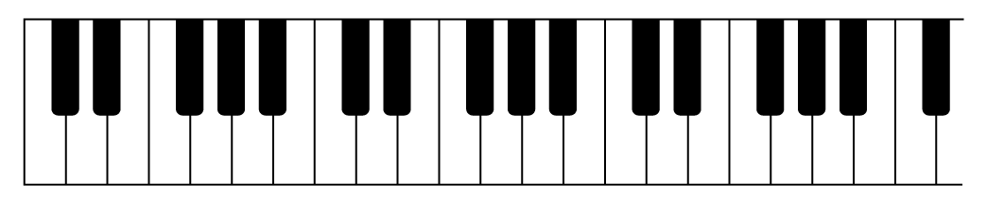
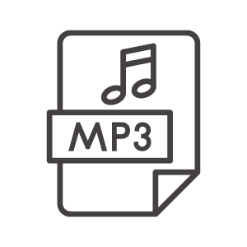



bit composer
ゲーム音楽風の曲をAIが自動作曲
Notes:
bit composer とはAIを使ったゲーム音楽風の曲を作曲するアプリです。(クリック)
ユーザがメロディを入力し、そのメロディの続きをAIが作曲します。
自動で作曲してくれるので音楽初心者でも簡単に作曲することが出来ます。
そして作曲した曲はMP3などのファイルとしてダウンロードすることができます。

Slide 4


システムの構成
Webページ
自動作曲した曲
が返ってくる
ユーザ
Apache
サーバ
Flask
Tensorflow
music21
FluidSynth
LilyPond
Python
プログラム
ユーザの入力から
情報を受け取る
Notes:
システムの構成はこのようになっております。
ユーザはWebにあるメロディ入力ページでメロディを入力します。
メロディとテンポの情報をサーバに送信すると Pythonのプログラムで自動作曲をします。 (クリック)
自動作曲とファイルの生成にはTensorflowやmusic21などのライブラリを使っています。

Slide 5

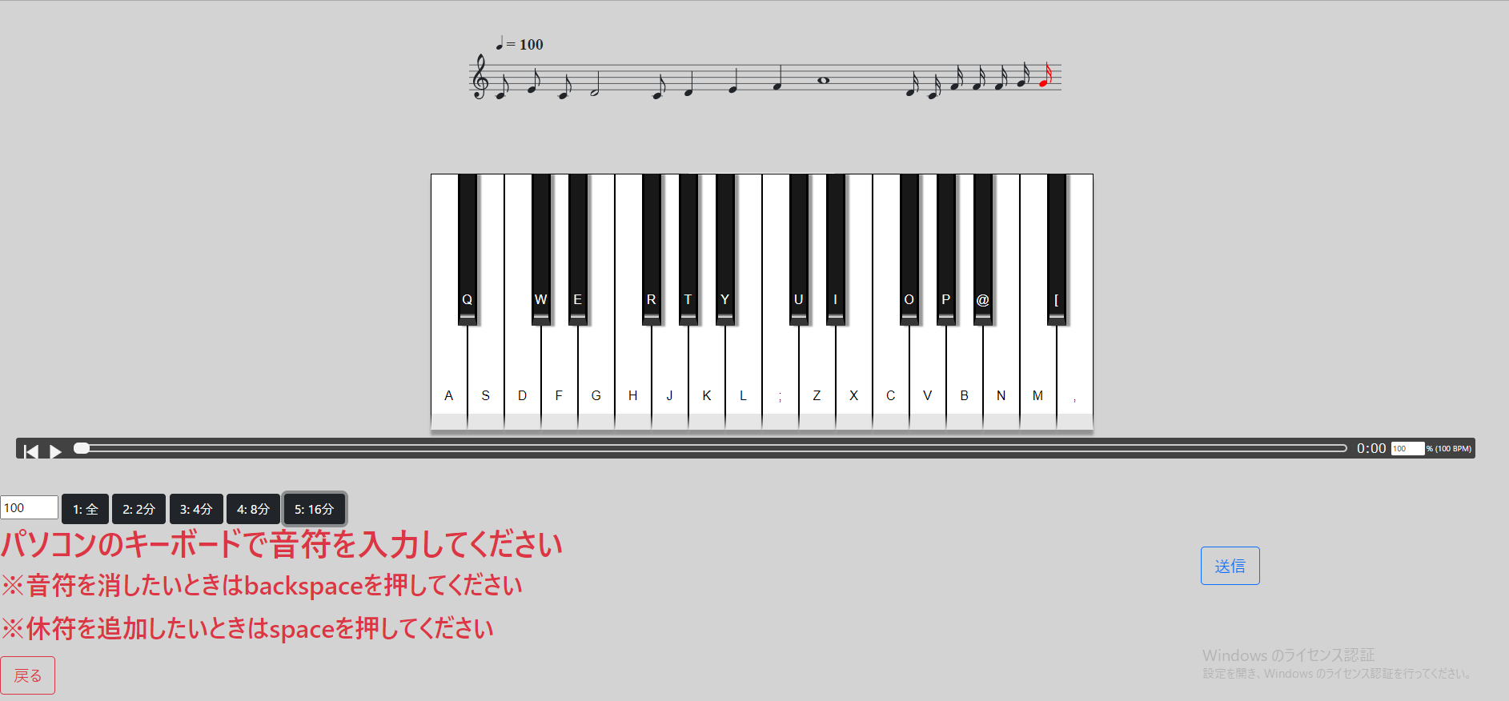
メロディ入力画面
Notes:
メロディ入力画面はこのようになっております。 (クリック)
ピアノや楽譜などのGUIはJavaScriptとCSSを使って実装しています。 (クリック)
特に楽譜と入力したメロディを流すGUIはabcjsというオープンソースのJavaScriptを使用しています。

Slide 6
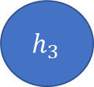
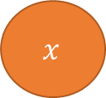

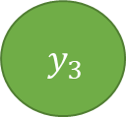
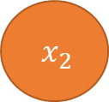
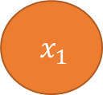

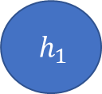
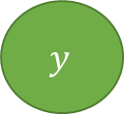
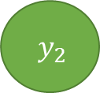
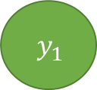
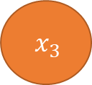
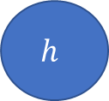
自動作曲の方法について
リカレントニューラルネットワーク(RNN)
$${ y}_{1}$$
$${ y}_{2}$$
$${ y}_{3}$$
$${ y}_{}$$
時点の出力
$$h_{0}$$
$$h_{1}$$
$$h_{2}$$
$$h_{3}$$
$${ h}_{}$$
現在の記憶
$${ x}_{}$$
時点の入力
$${ x}_{1}$$
$${ x}_{2}$$
$${ x}_{3}$$
Notes:
どうやって作曲させるのかというと (クリック)
リカレントニューラルネットワーク(RNN)を使ったAIで作曲をします。 (クリック)
RNNは時系列ごとデータを出力することができることが特徴です。
出力を記憶としてつなげていきながら音の予測をしていきます。
自然言語処理の単語の予測でよく使われます。

Slide 7
AIがメロディを作る仕組み
音程
‘C‘, ‘D’, ‘E’, ‘F’, ‘G’
‘C‘: 0, ‘D’: 1, ‘E’: 2, ‘F’: 3, ‘G’: 4
LSTM : 3層
DNN
Dense(通常のNN)
SoftMax
‘A‘
ゲーム音楽の学習時に得た音程の中から確率の高い音
Notes:
ユーザのメロディから自動作曲する仕組みを解説します。 (クリック)
入力した音程を表す文字列から (クリック)
音の種類を表すよう数値を割り当てます (クリック)
数値にしたデータをディープニューラルネットワークに入力します。
DNNはTensorflowを用いて実装しており (クリック)
RNNの一種であるLSTM3層と全結合層を組み合わせたネットワークから (クリック)
ソフトマックス関数で音を予測して生成します (クリック)
SoftMax関数から出力される音程はピアノの音程とAIにゲーム音楽を学習させたときに得た音程の中から選びます。

Slide 8
ファイルの生成
生成した音程と音価
‘C‘ ‘D’ ‘E’ ‘F’ ‘G’ ‘A’ …
4分音
8分音
8分音
16分音
2分音
全音
…
music21
FluidSynth
LilyPond
Notes:
生成した音程と音価から(クリック)
曲のテンポを適用してmusic21でMIDIファイルに変換します。(クリック)
生成したMIDIファイルからFluidSynthを使用して音声ファイル、
LilyPondを使用して楽譜をpngとしてファイルを作成します。

Slide 9
アプリの使い方(デモンストレーション)
http://172.16.220.150/
デモンストレーションの動画
音楽を作成できたら
送信ボタンを押してください
生成に約一分掛かります。
Notes:
タイトルページの作曲ボタンをクリックしてメロディ入力画面に移ります
真ん中のピアノからメロディを入力していきます。
鍵盤にある文字とキーが対応しています。
マウスでピアノをクリックすることもできますが、
メロディを入力するにはpcのキーボードを使って入力してください。
左下にあるボタンで入力する音価を変えることができ、さらに左にあるボックスからテンポを変えることができます。
しかし現時点ではすぐにテンポが適用されないので適当なキーをおして適用させてください
メロディを入力していくうちに楽譜がはみ出してしまいますので、楽譜をマウスでスクロールしてください。
ピアノの下にあるaudioインターフェースで入力したメロディを聴けます。
送信ボタンを押すと入力したメロディから1分ほどの曲を作ります。
しばらく待つと画面が移り変わります。
この画面では作った曲を様々なファイル形式でダウンロードできます。
楽譜は右クリックでダウンロードしてください
戻るボタンをおすとメロディ入力画面に戻ります。
以上でデモンストレーションを終わります。

Slide 10
今後の課題
表現を豊かにするために、予測したメロディから
伴奏を加えたりする
メロディ入力ページのユーザビリティの向上
ゲーム音楽の学習データを増やす
サウンドエフェクトの実装。
Notes:
上記の通り

Slide 11
bit composerのまとめ
音楽初心者でも作曲できるアプリを目指し作成しました。
サーバなどのWEB開発や自動作曲の機能を実装しましたが、
まだ改良の余地があるので、発表後も改良を重ねたいと思いますまた、今後音楽を使ったプロジェクトを始める方がおりましたら
自分たちのプログラムを参考にしていただけると嬉しいです
Notes:
上記の通り

Slide 12
ご清聴ありがとうございました
Notes:
ご清聴ありがとうございました

Slide 13
メンバー紹介
野崎 拓海
吉川 孟志
長島 光琉

Slide 14
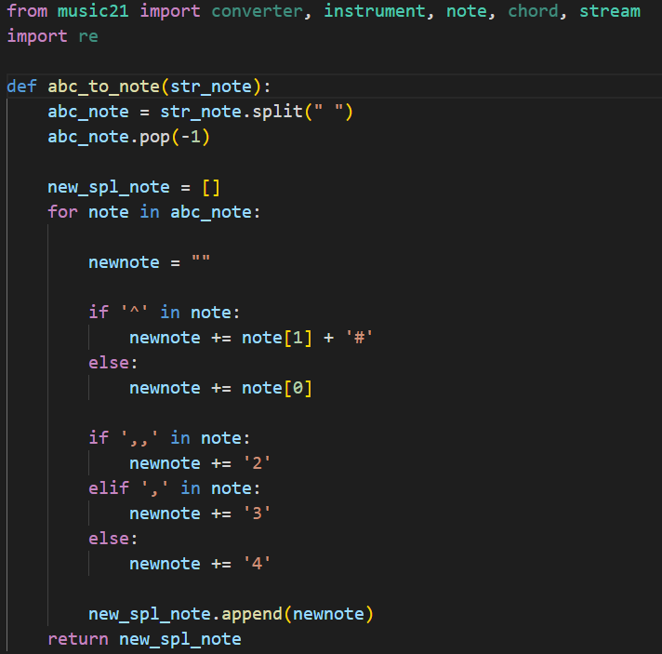
Pythonのライブラリ①
music21
MIDI2audio
MIDIファイルをMP3,wavに形式変更できる。
music21は、Pythonの音楽情報処理ライブラリです。 楽譜や音声を分析するために、利用されています。
文字列から数値のベースにするために使用しています。
abc記法から
連想配列に変換する

Slide 15
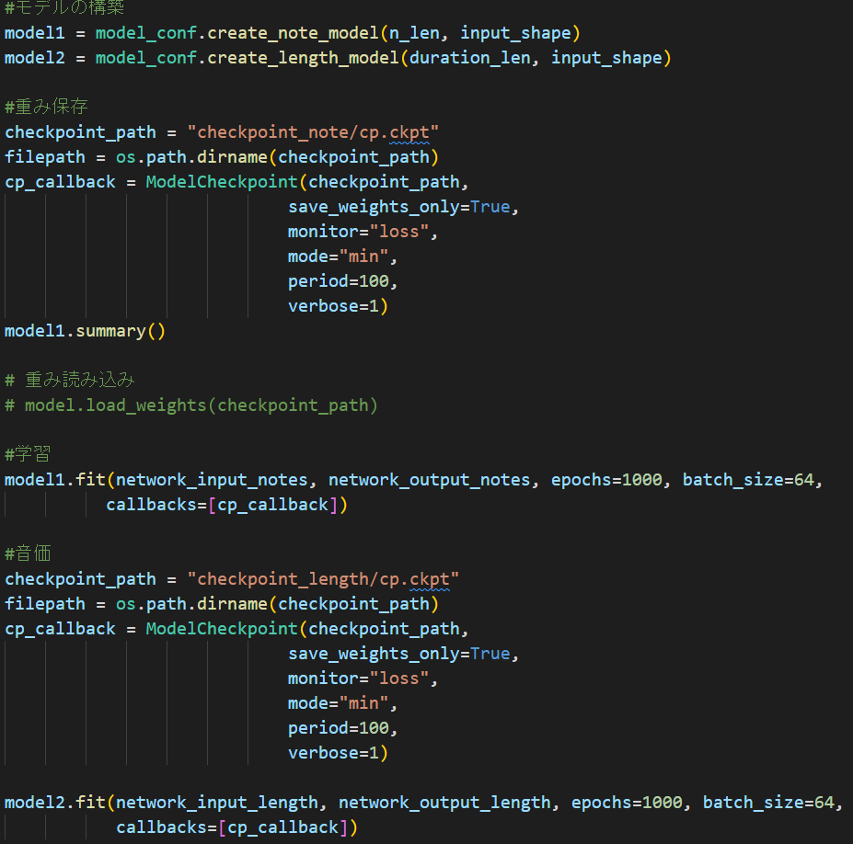
Pythonのライブラリ②
TensorFlow
TensorFlow の最大の特徴として、ニューラルネットワークを構築できる点が挙げられます。ニューラルネットワークとは、人間の脳の神経回路の一部を模した数理モデルであり、人工知能（ AI ）が学習や推論など、人間と同じような高度な判断を行うために必要なものです。
本プロジェクトでは
音程と長さでそれぞれ中間層が3層ずつになっております

Slide 16
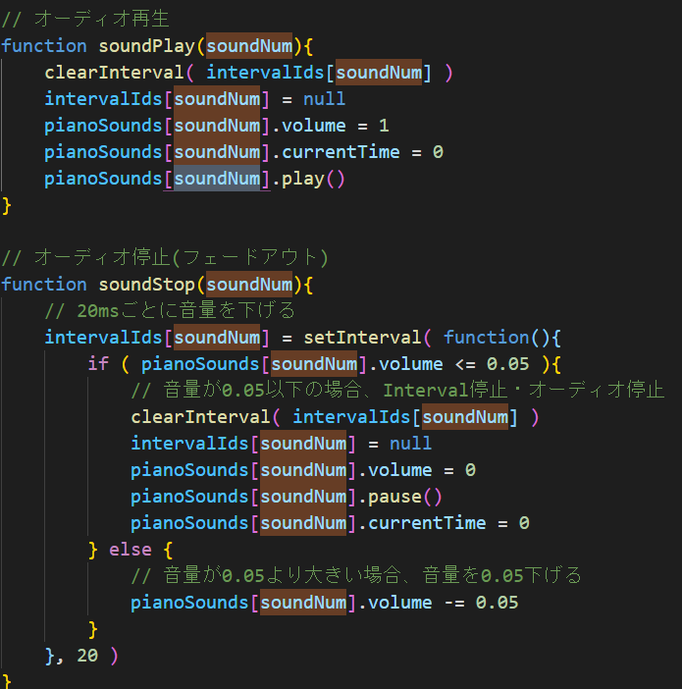
WEBGUIの仕組み
鍵盤を引く動作はイベント処理で音と鍵盤の押下した時の色を変えています。
また
楽譜表示はabc.jsの機能を使用しています。

Slide 17
JavaScriptのライブラリ
abc.js
Bootstrap
abc.jsとは、ブラウザ上で
楽譜を表示するためのソフトウェアである。JavaScript と SVG の技術を用いている。
デザイン性の確保
「見やすさ」や「使いやすさ」に関わる見栄えも重要な要素とされています。Bootstrapでは、あらかじめ用意されているCSSを適用することで、デザインが全くわからない人でも、ある程度の見栄えを確保することが可能です。

Slide 18
Webページ
タイトル
ミュージックエディタ
タイトル

